Slide 1
Фізика 11 клас 28.03.2022р.
Гіпотеза де Бройля
Корпускулярно-хвильовий дуалізм

Slide 2
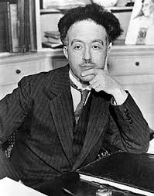
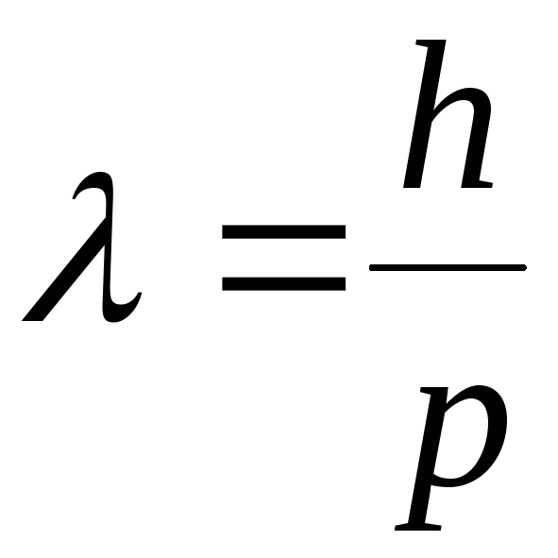
Корпускулярно-хвильовий дуалізм
Корпускулярно-хвильовий дуалізм — запропонована Луї де Бройлем гіпотеза про те, що будь-яка елементарна частка має хвильові властивості, а будь-яка хвиля має властивості, характерні для частинки (1924р.)
За це де Бройль в 1929 році отримав Нобелівську премію з фізики.
Хвильові властивості матеріального об'єкта, який має імпульс р, характеризує довжина хвилі да Бройля:
1892- 1987

Slide 3
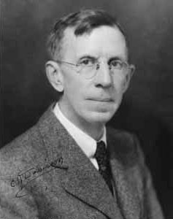
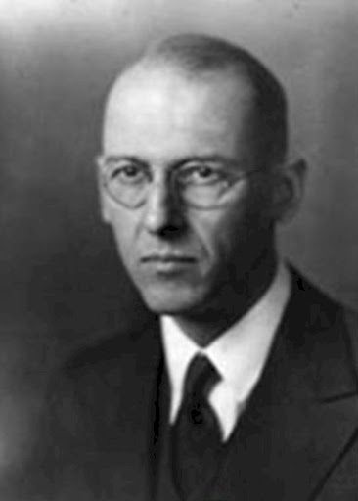
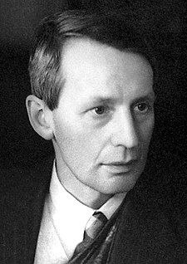
Експериментальне підтвердження корпускулярно-хвильового дуалізму
В 1927 році американці Клінтон Девіссон та Лестор Джермер та незалежно від них англієць Джордж Томпсон (син відомого фізика Томпсона, який відкрив електрон) спостерігали дифракцію електронів на кристалах.
Ці фізики були удостоєні Нобелевської премії в 1937 році.

Slide 4
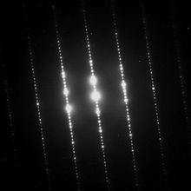
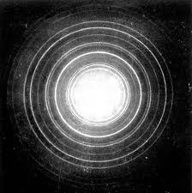
Дифракція електронів
Томсон отримав інтерференційну картину, пропускаючи пучок електронів через металеву фольгу, а Девісон і Джермер використовували кристали.
Відкриття дифракції електронів стало вирішальним підтвердженням гіпотези де Бройля і встановило хвильову природу електрона.

Slide 5
Завдання
Доповніть презентацію матеріалом підручника ,параграф 36,пункт 3
Зверніть увагу на довжину хвилі де Бройля
Виконайте вправу 36 (5)

